Slide 1
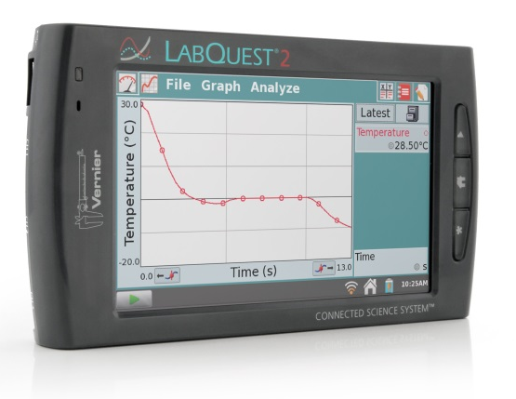
Aufnahme einer Titrationskurve (schwache Säure bzw. schwache Base) mit einem Messwerterfassungssystem
Zur quantitativen Bestimmung der Stoffmengenkonzentration einer wässrigen Lösung einer schwachen Säure bzw. einer wässrigen Lösung einer schwachen Base wird eine Titration durchgeführt.
Die Titrationskurve wird mit einem Messwerterfassungssystem aufgezeichnet.
Zum Einsatz kommt exemplarisch ein Messwerterfassungssystem des Herstellers VERNIER mit der Bezeichnung LabQuest II, da dies in der Erprobung der Materialien zur Verfügung stand. Der dargestellte Unterrichtsablauf ist selbstverständlich mit jedem anderen Messwerterfassungssystem ebenso durchführbar.
Die methodischen Schritte können übertragen und die Anweisungen zur Vorbereitung des Erfassungsgeräts müssen entsprechend angepasst werden.
© Vernier Software & Technology
Quelle: https://www.vernier.com/zoom/?id=74814
Nutzung mit freundlicher Genehmigung Vernier Software & Technology

